Slide 1
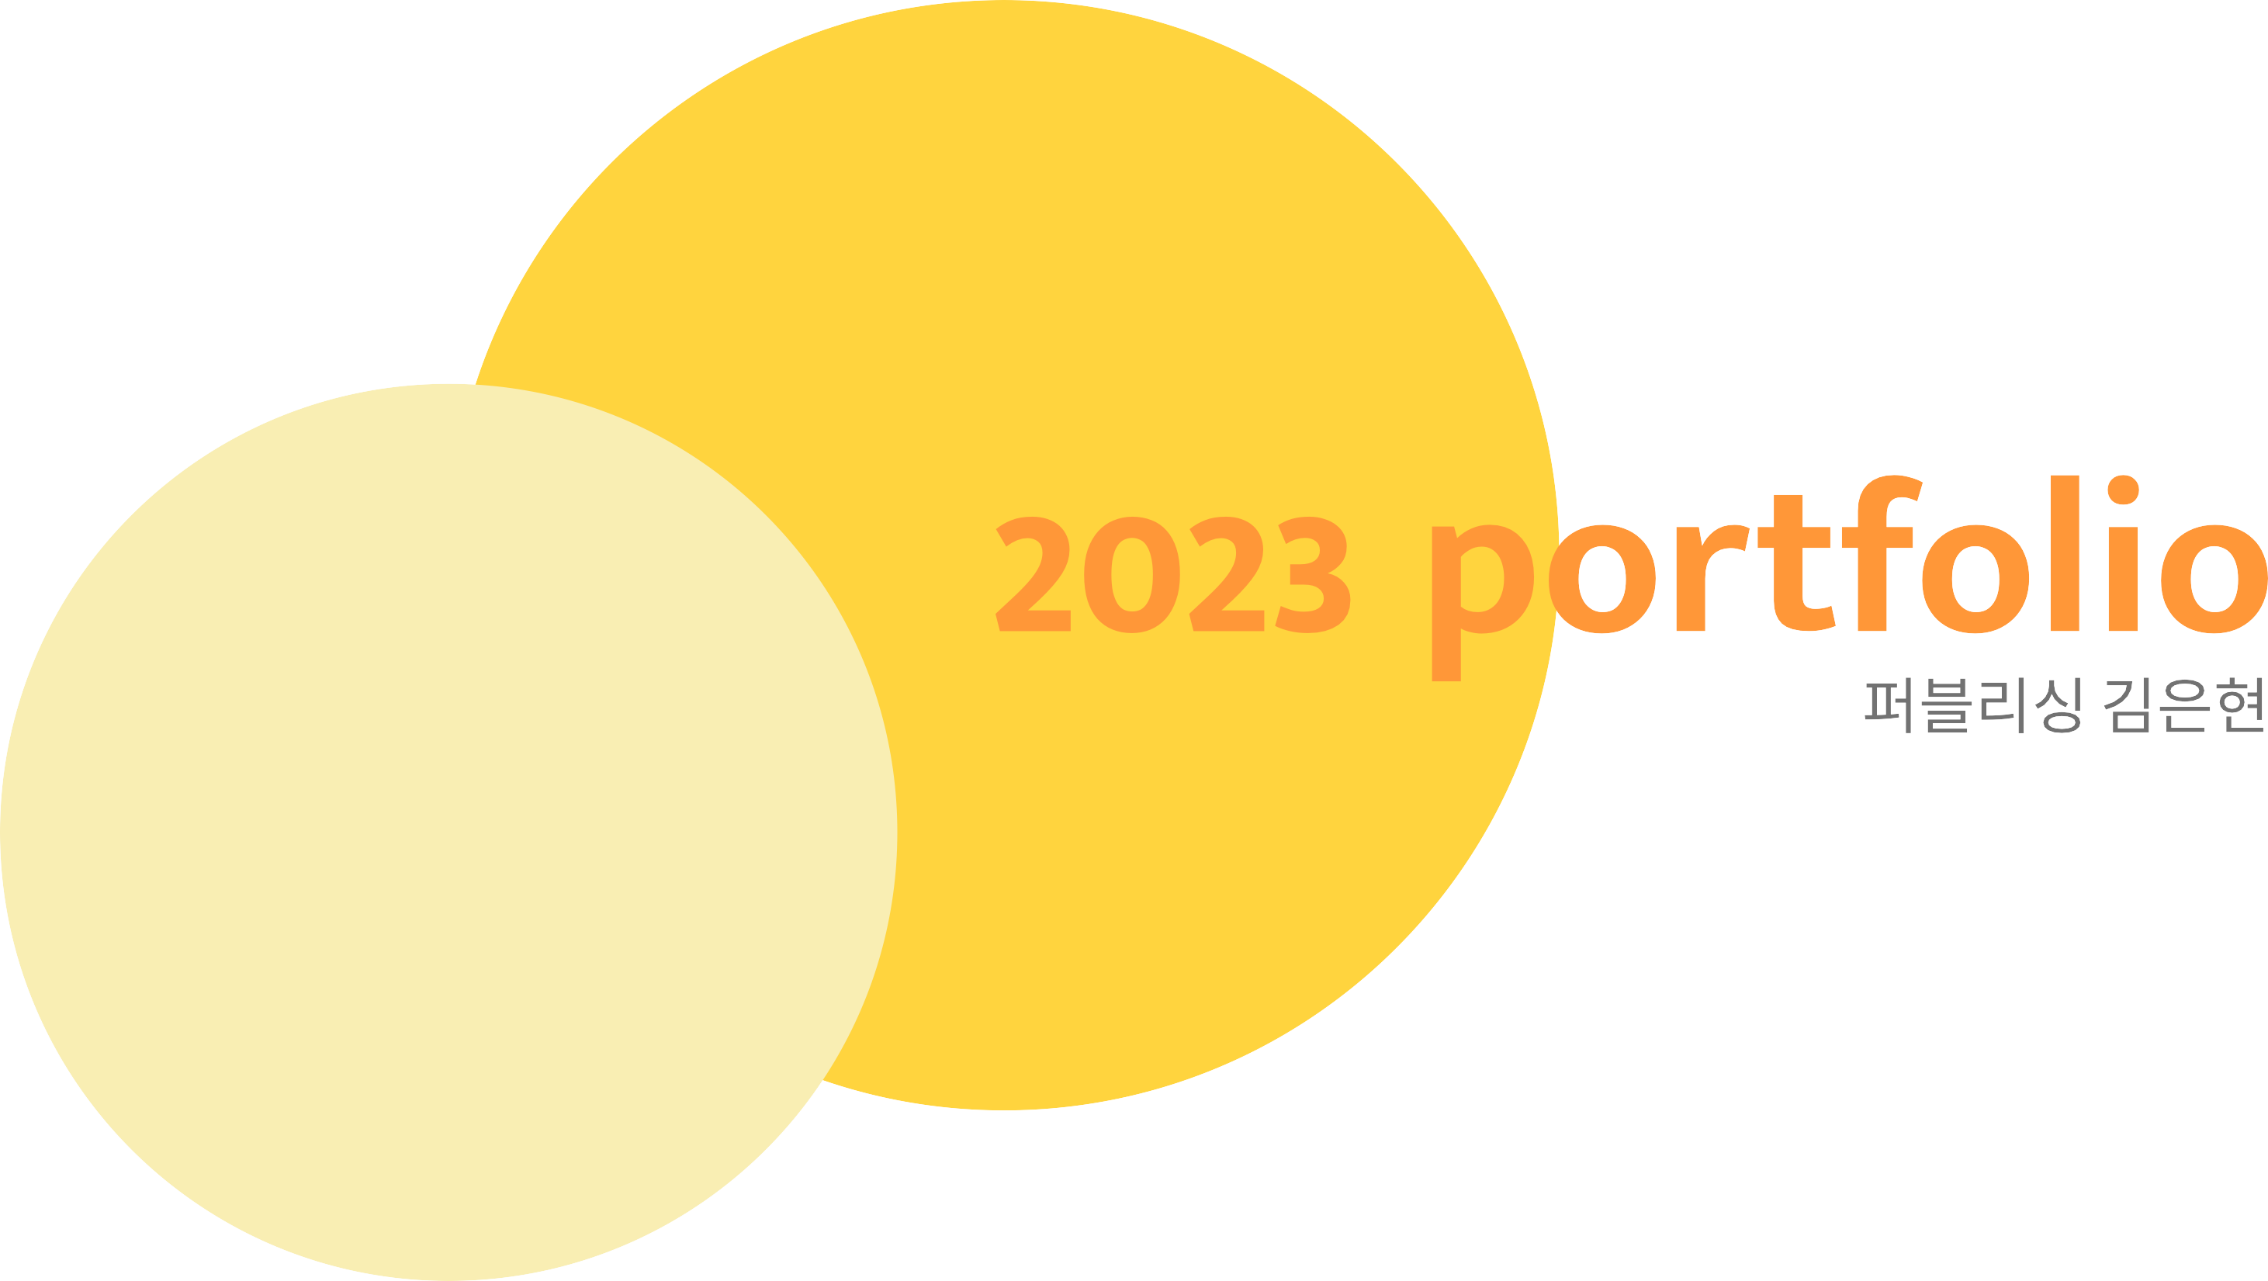

Slide 2
INDEX
01. 자기소개
02. 학습한 과목(HTML, CSS, JS 등)
03. Heropy coffee 홈페이지
04. Figma
05. Github, 웹서비스

Slide 3
Chapter.1
자기소개
김은현
1998년 7월 28일생
가족복지학과 전공
현재 백엔드 목표로 디지털코딩아카데미 재학 중

Slide 4
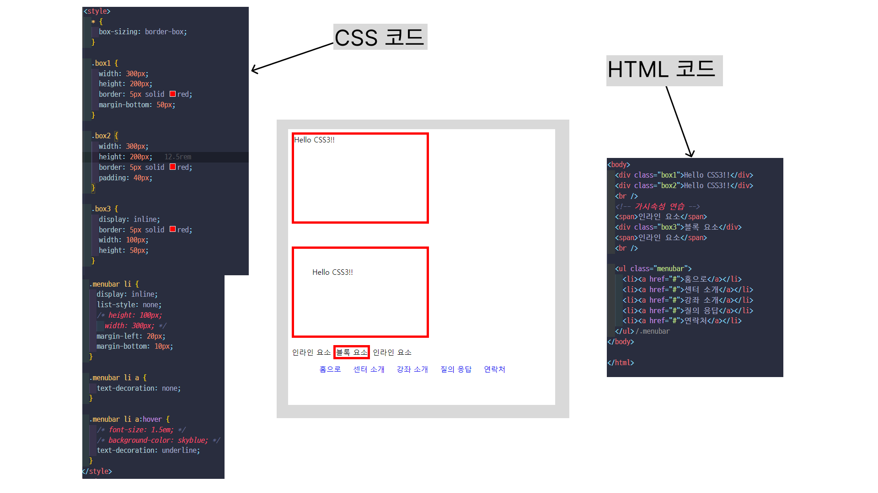
Chapter.2
HTML, CSS 활용

Slide 5
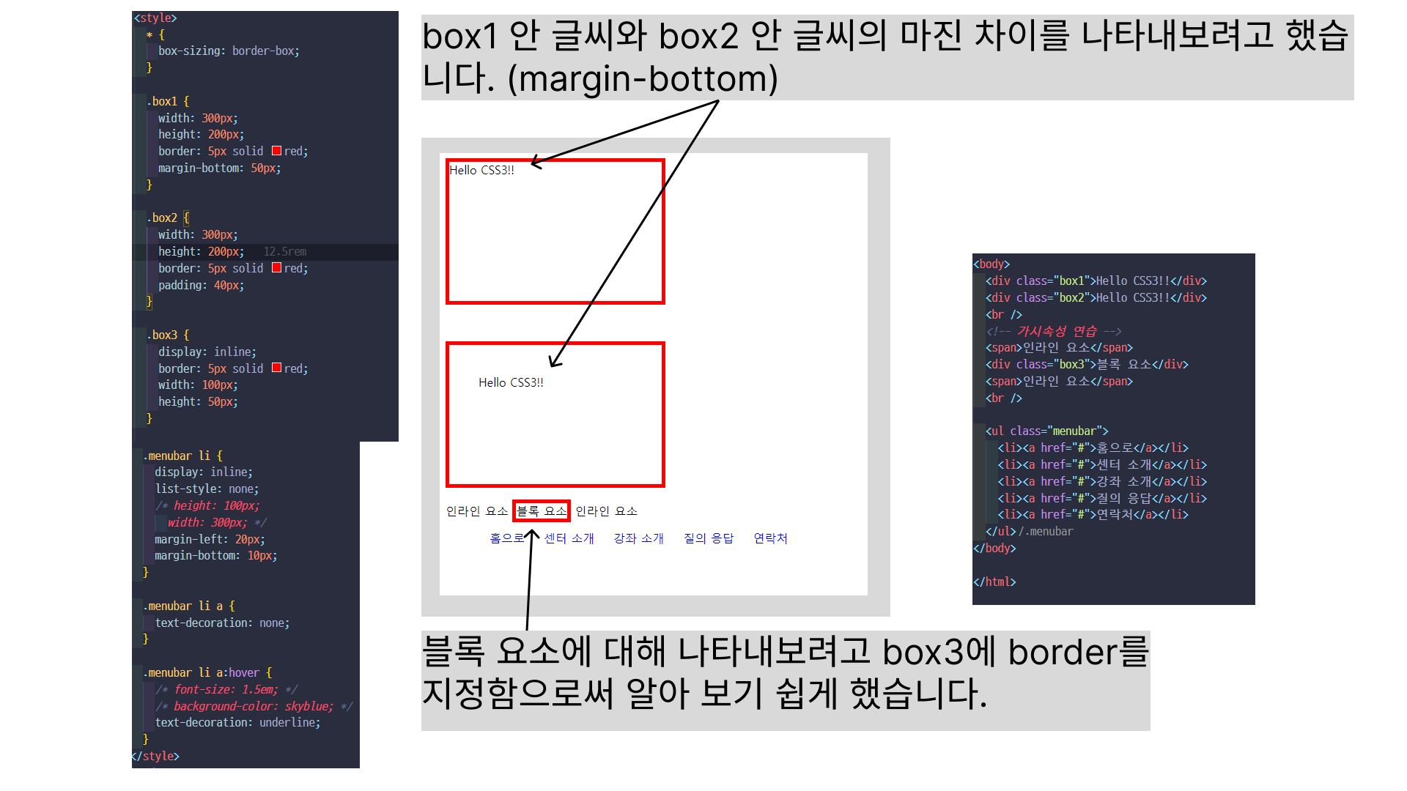
Chapter.2
HTML, CSS 활용

Slide 6
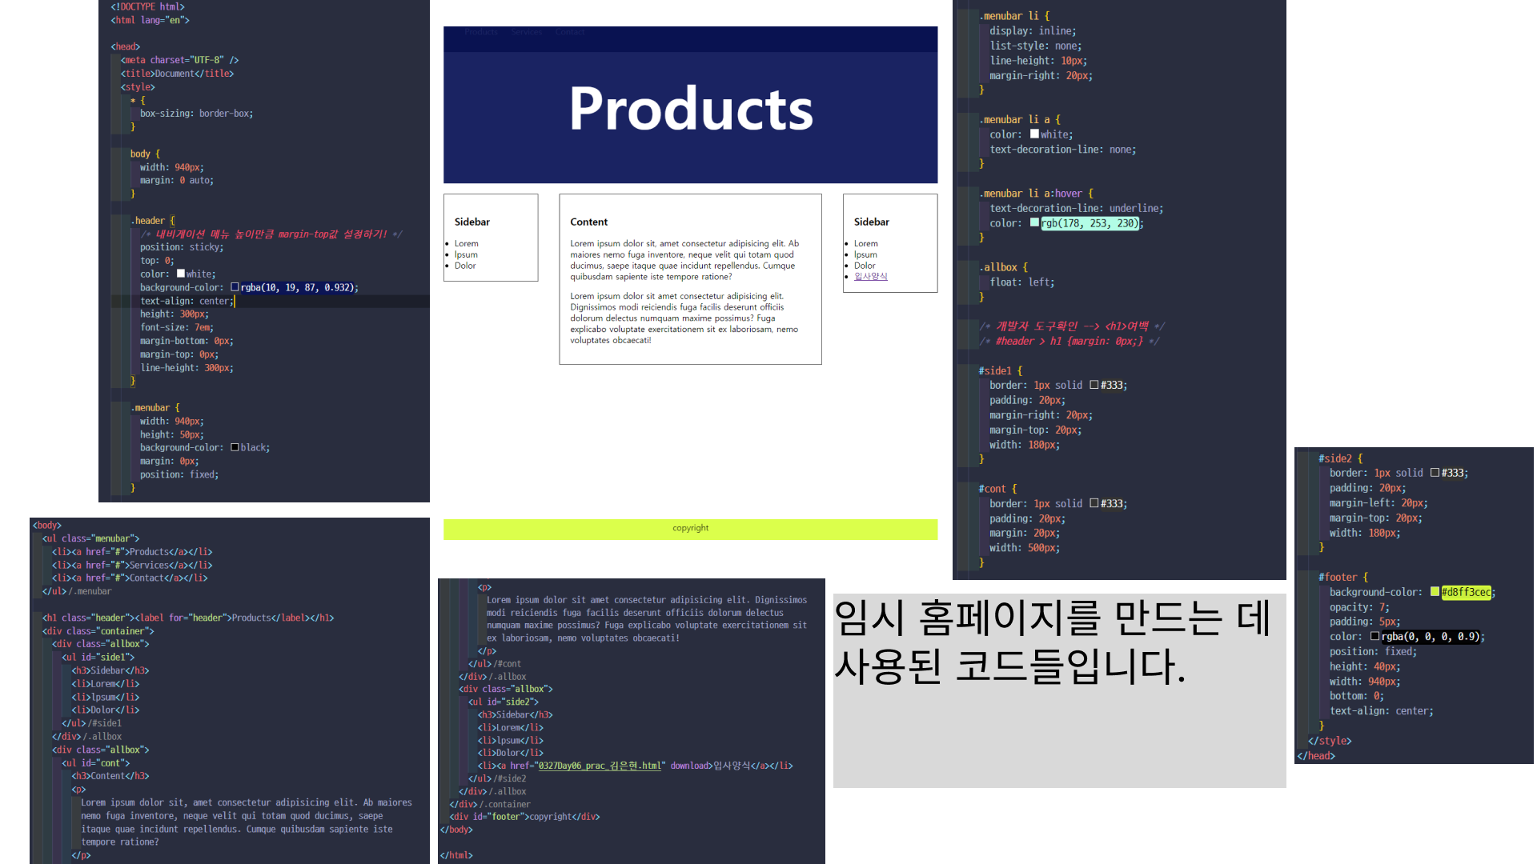
Chapter.2
HTML, CSS 활용

Slide 7
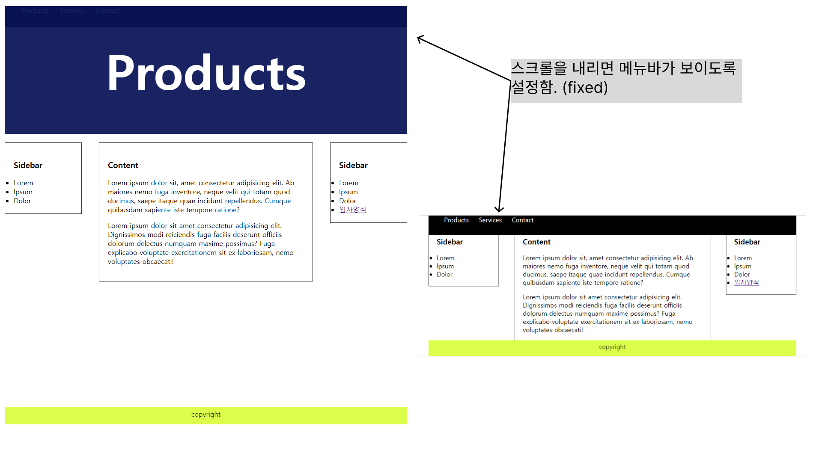
Chapter.2
HTML, CSS 활용

Slide 8
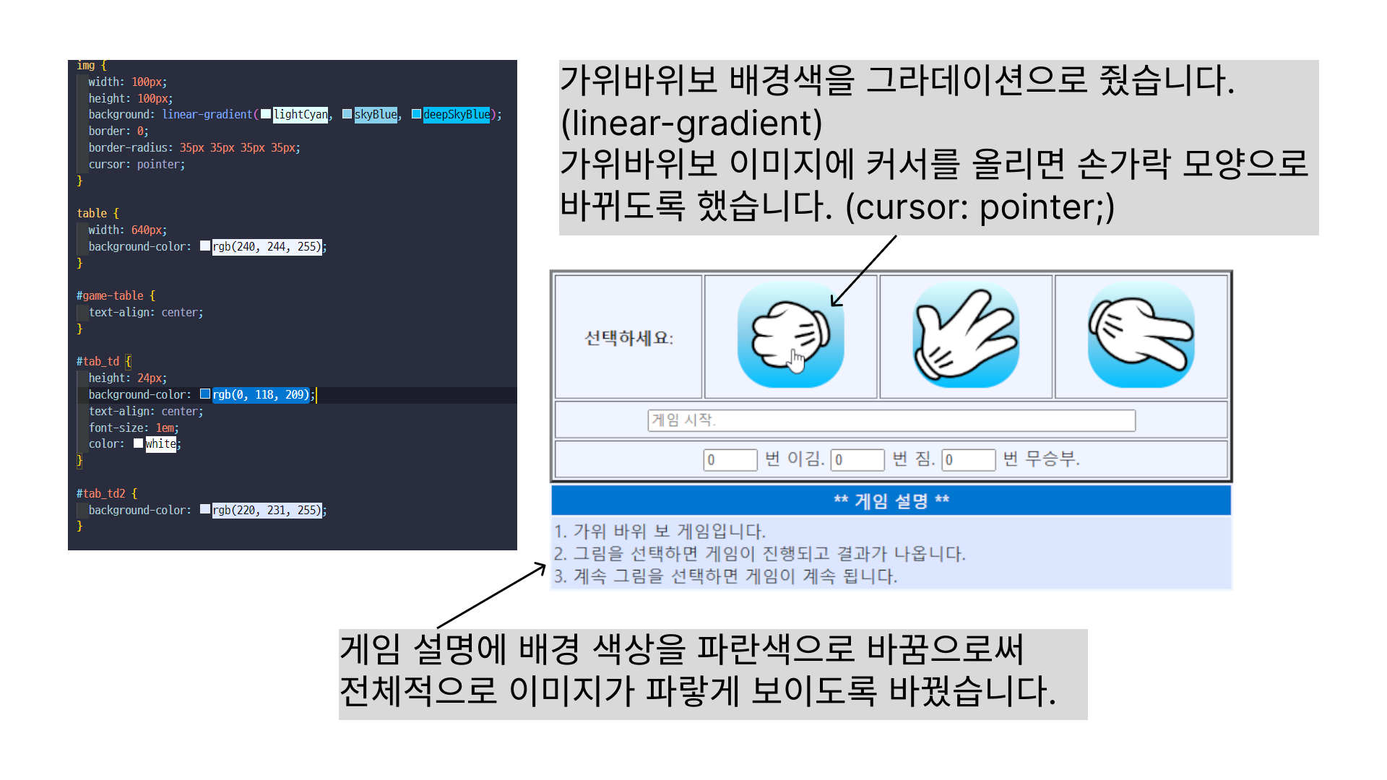
Chapter.2
HTML, CSS, JS 활용

Slide 9
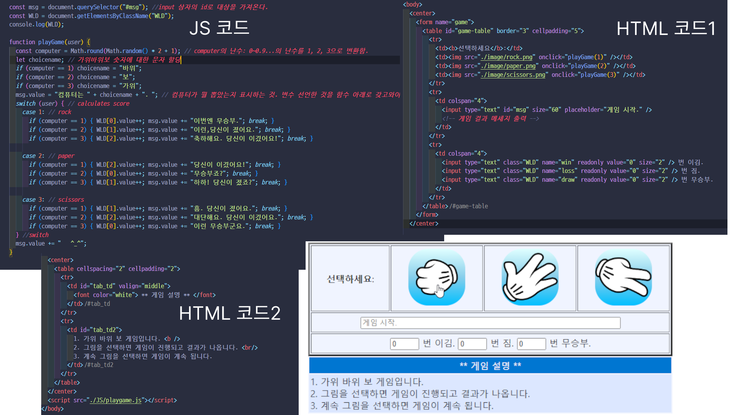
Chapter.2
HTML, CSS, JS 활용

Slide 10
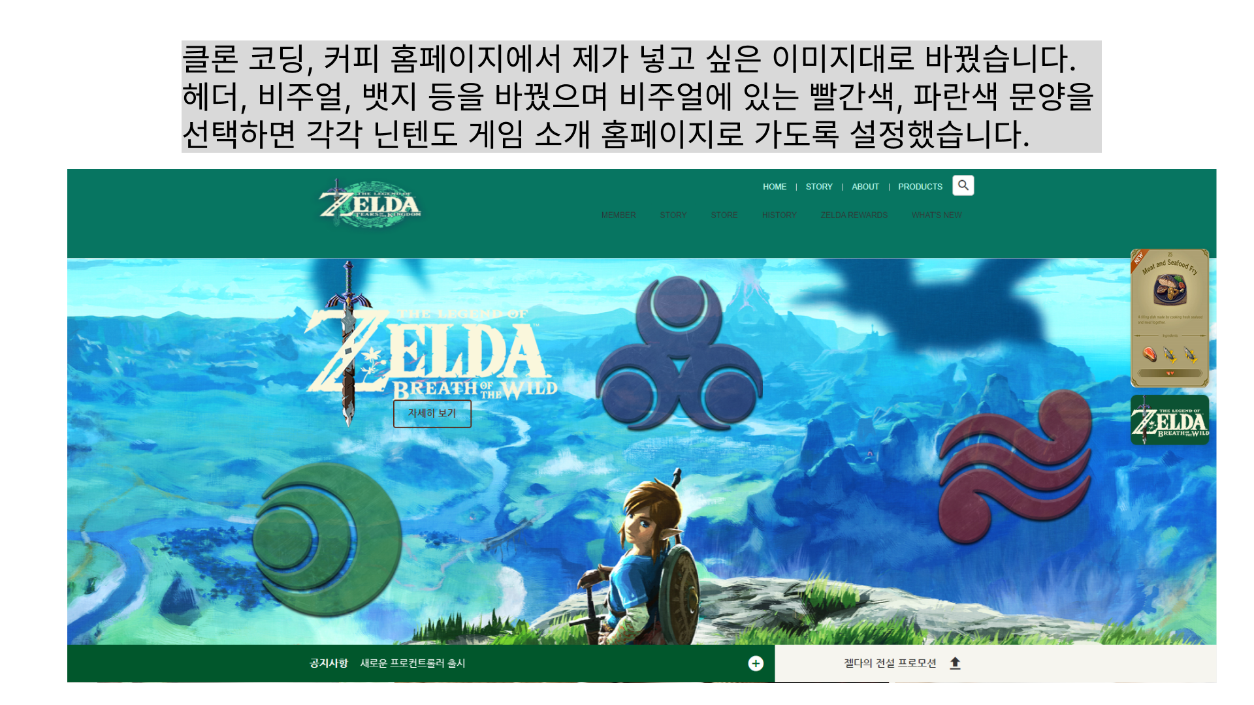
Chapter.3
클론 코딩

Slide 11
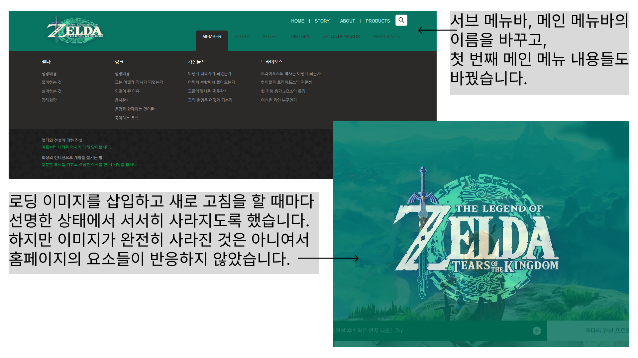
Chapter.3
클론 코딩

Slide 12
Chapter.4
Figma
“
모든 이미지는
”
Figma에서 편집을 마쳤습니다.

Slide 13
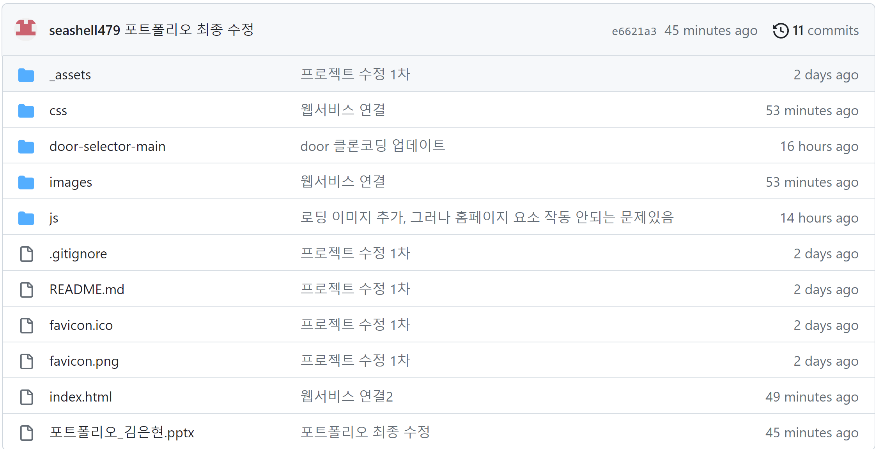
Chapter.5
Github
Github에 프로젝트를 수정하며 갱신.
총 8회 수정.

Slide 14
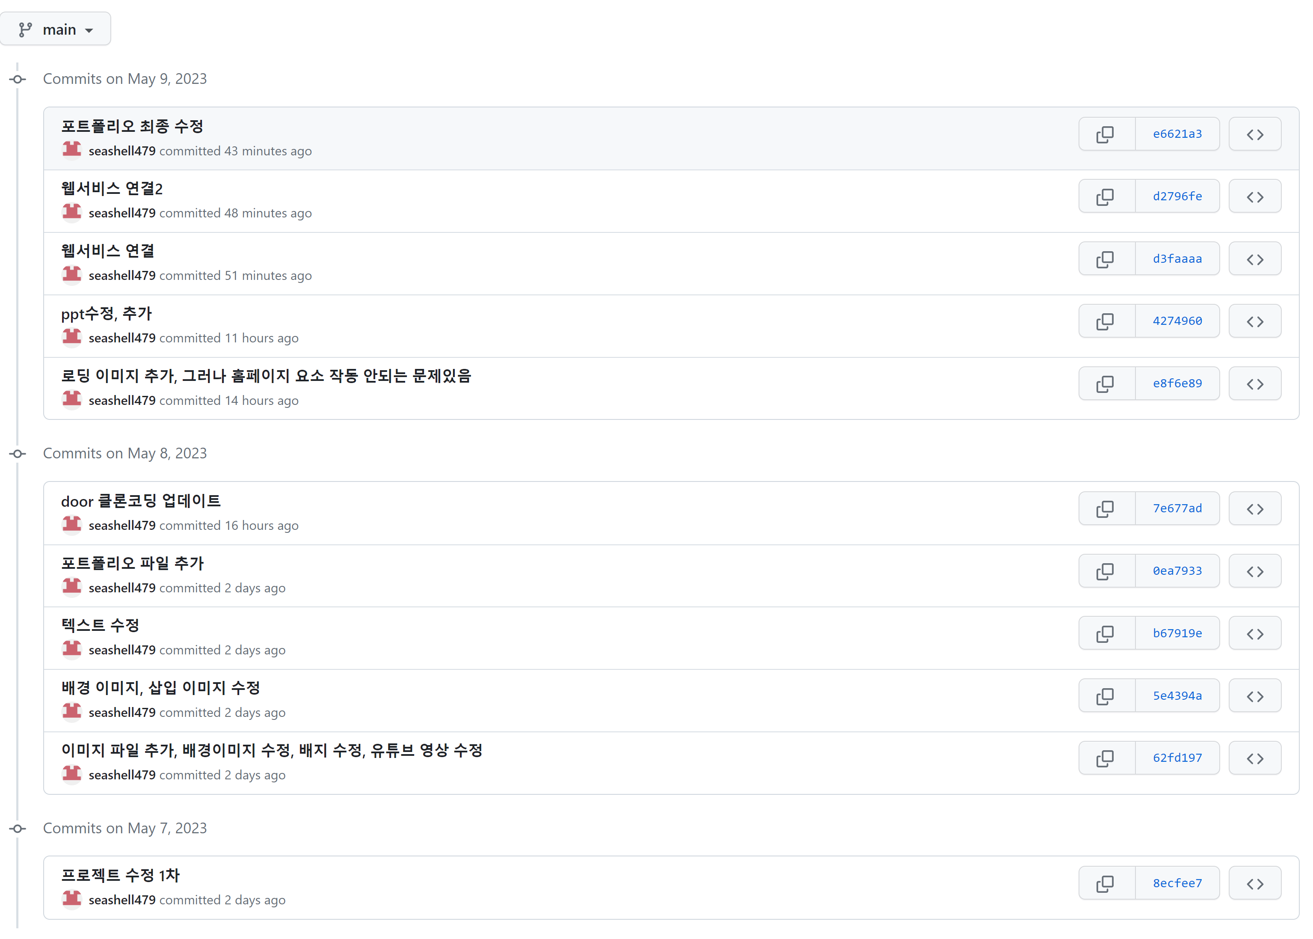
Chapter.5
Github
Github에 프로젝트를 수정하며 갱신.
총 8회 수정.

Slide 15
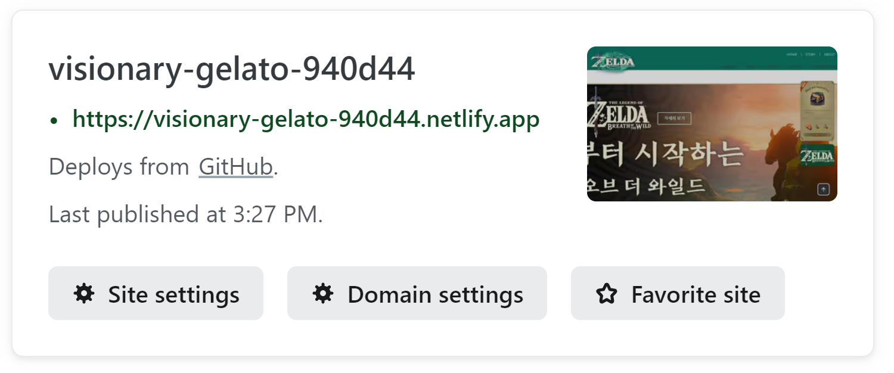
Chapter.5
netlify 웹서비스
https://visionary-gelato-940d44.netlify.app 으로 웹서비스 연결, 실시간 갱신 확인함.

Slide 16
Thank You
감사합니다

